Slide 1
Escalade en SNE

Slide 2
Vocabulaire

Slide 4
Connecteurs

Slide 5
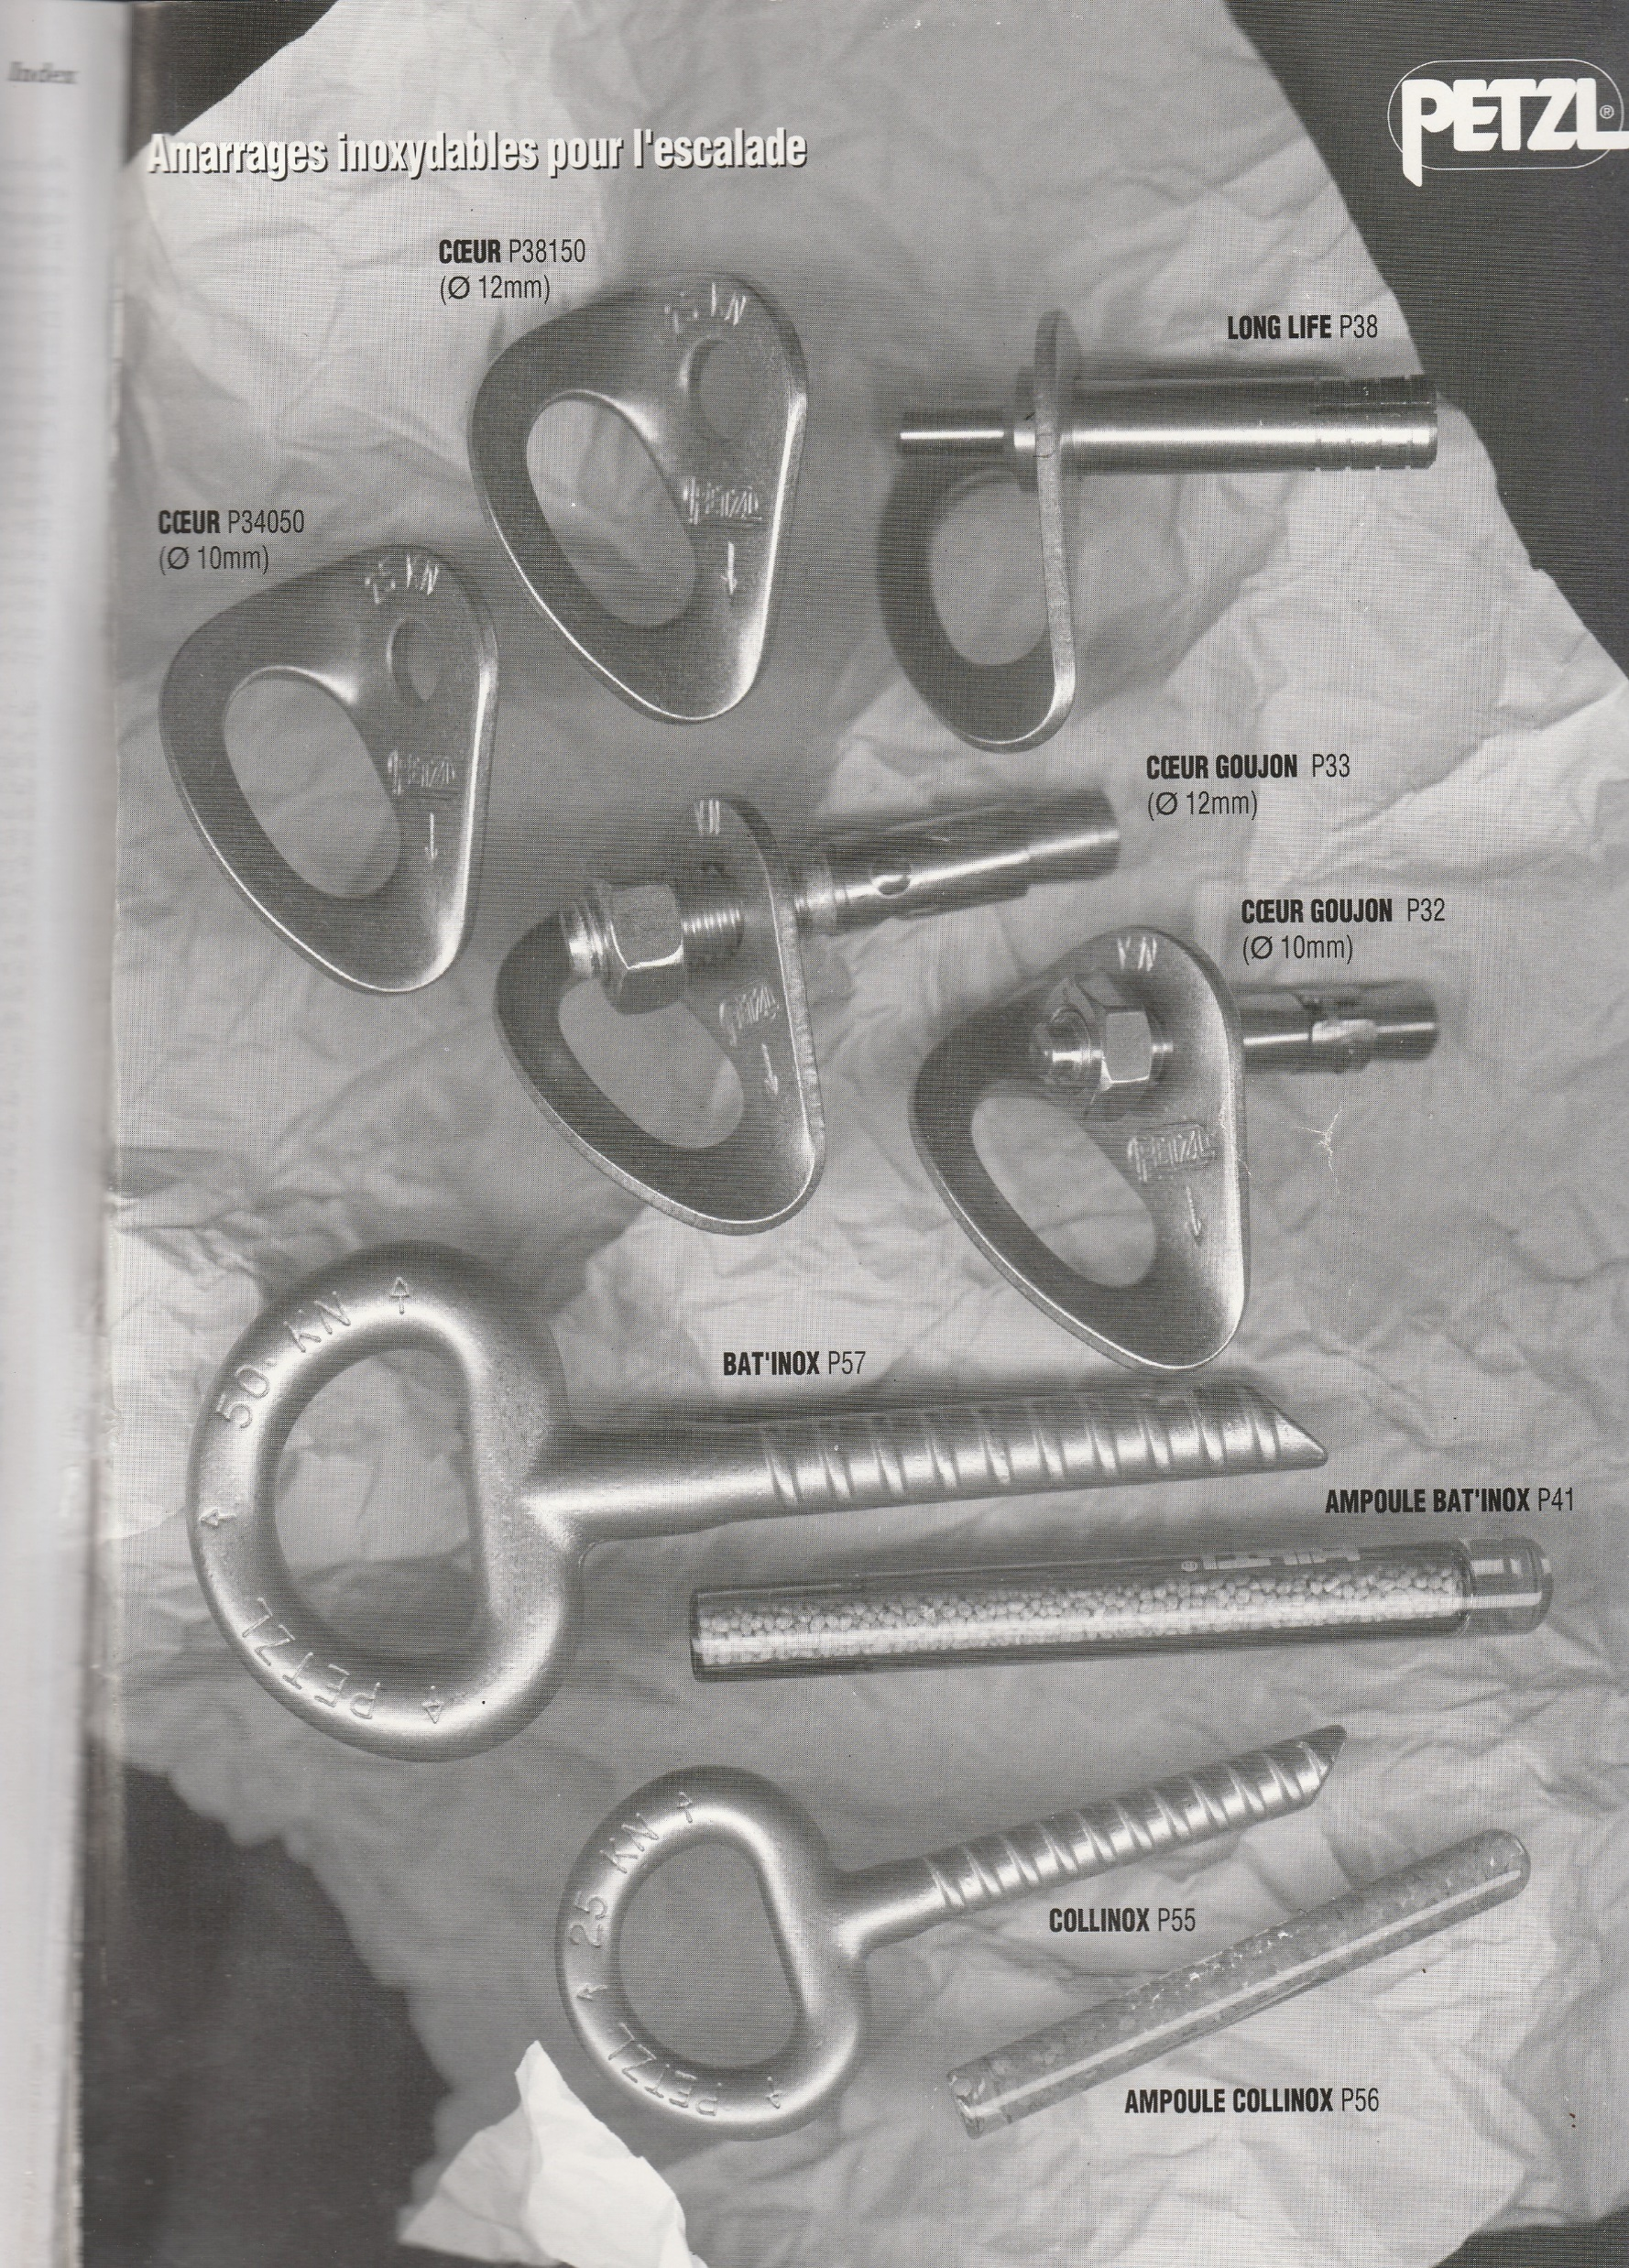
Dispositifs d’amarrage SNE

Slide 6
Tige à sceller
> 3 t

Slide 7
Pose d’une plaquette

Slide 8
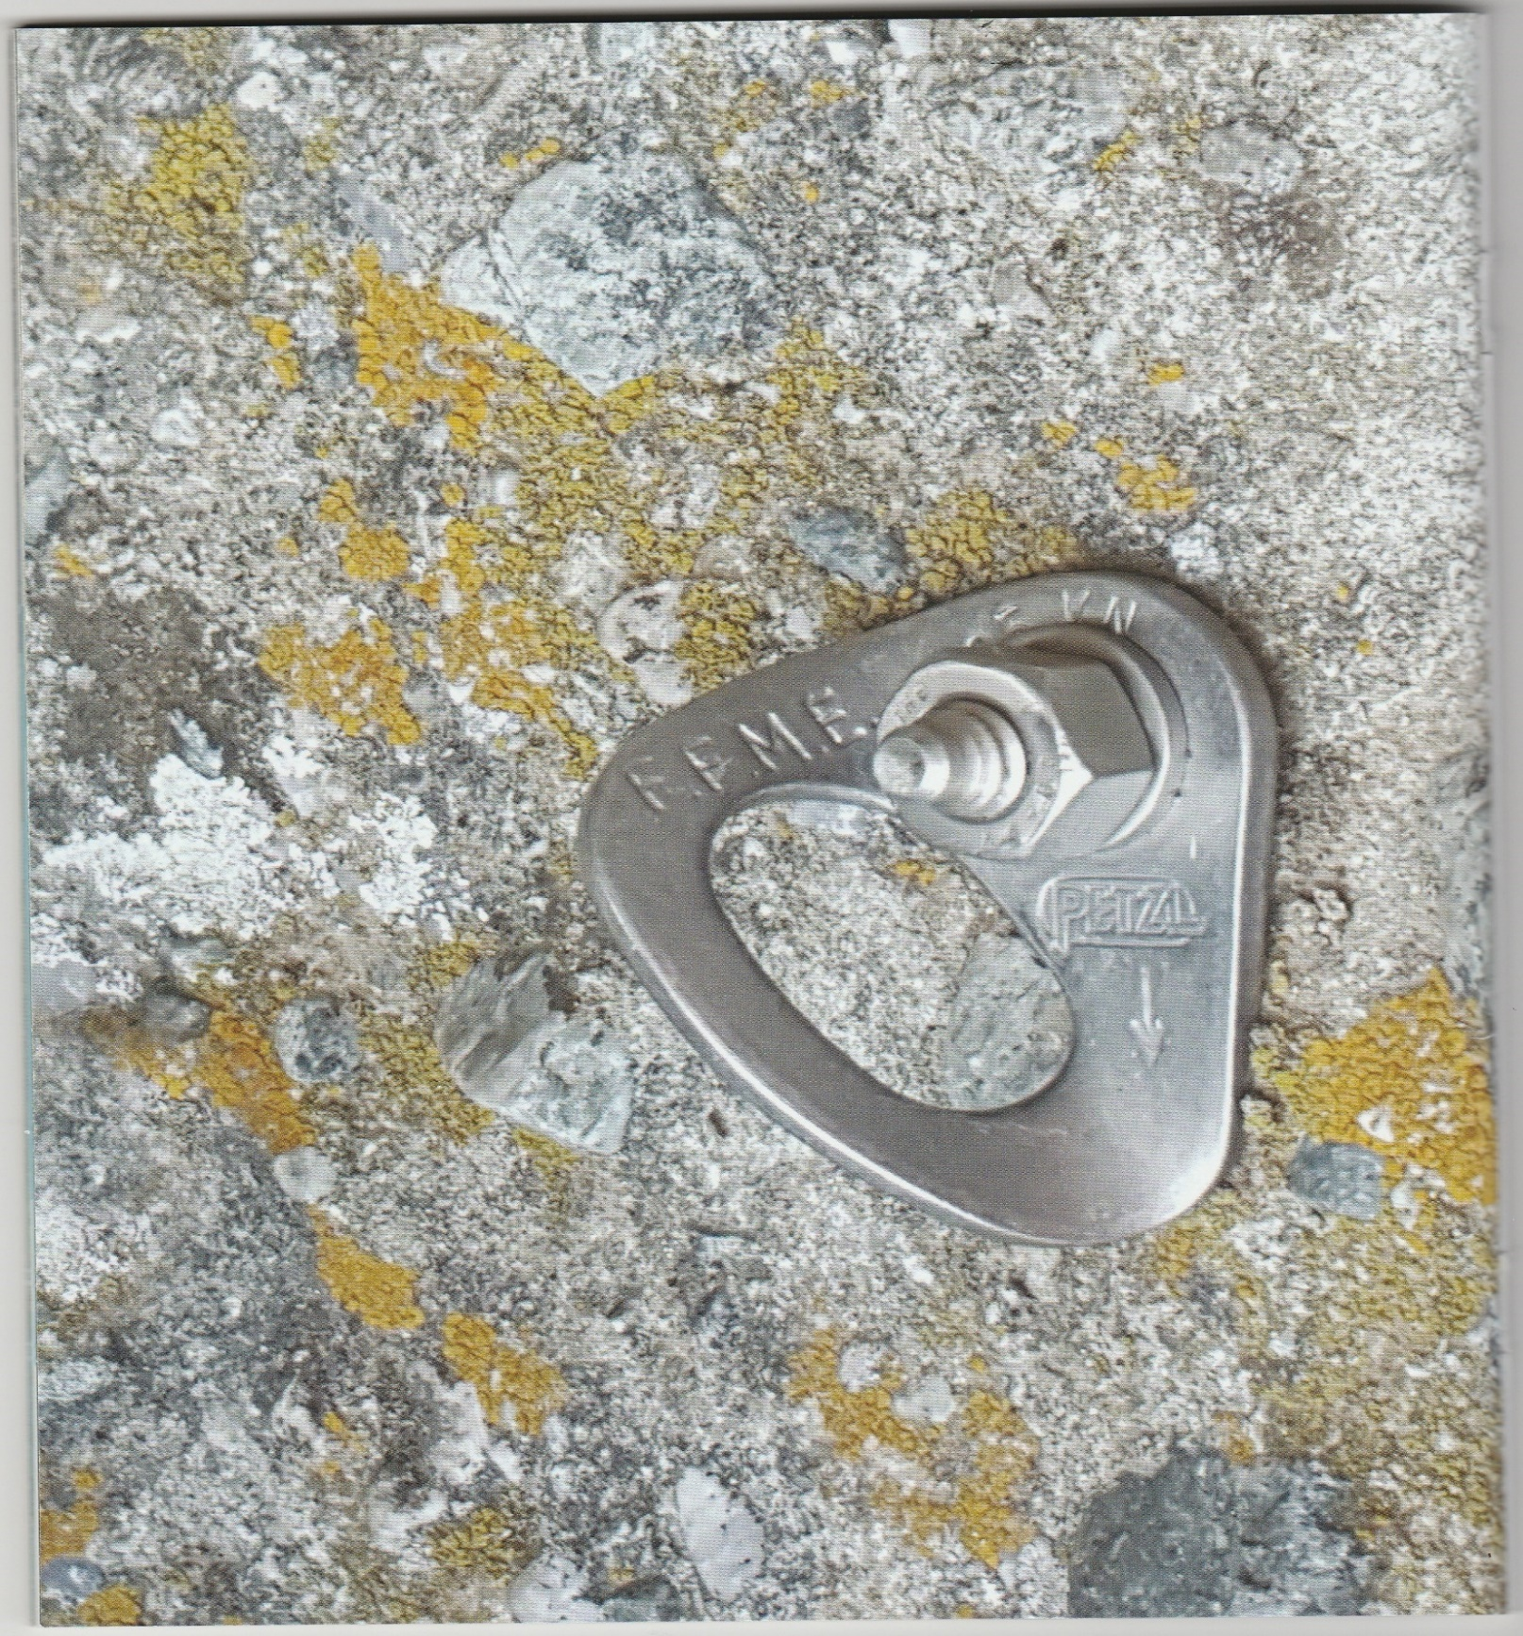
Amarrage de type plaquette scellée
Position (flèche)

Slide 9
Le relais

Slide 11
Résistance des amarrages 2500 daN en traction perpendiculaire à l’axe 1500 daN dans le sens d’arrachement

Slide 12
Relais type

Slide 13
Relais correctes

Slide 14
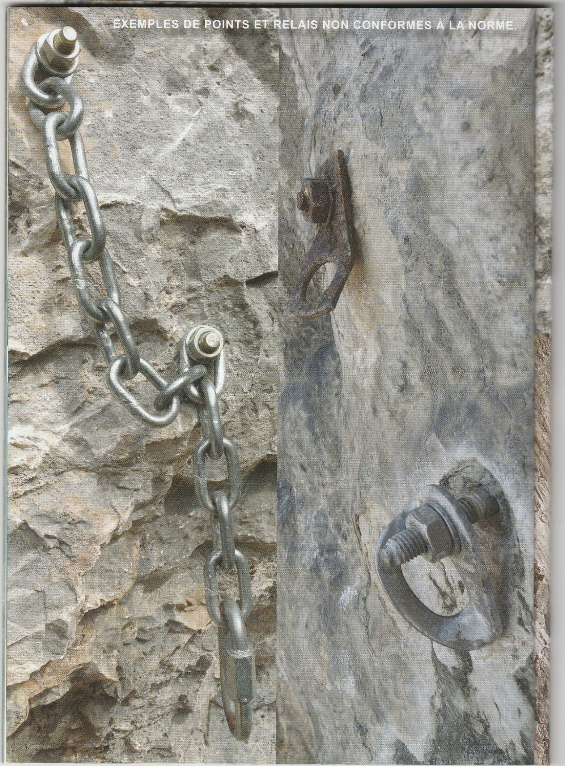
Relais hors norme

Slide 16
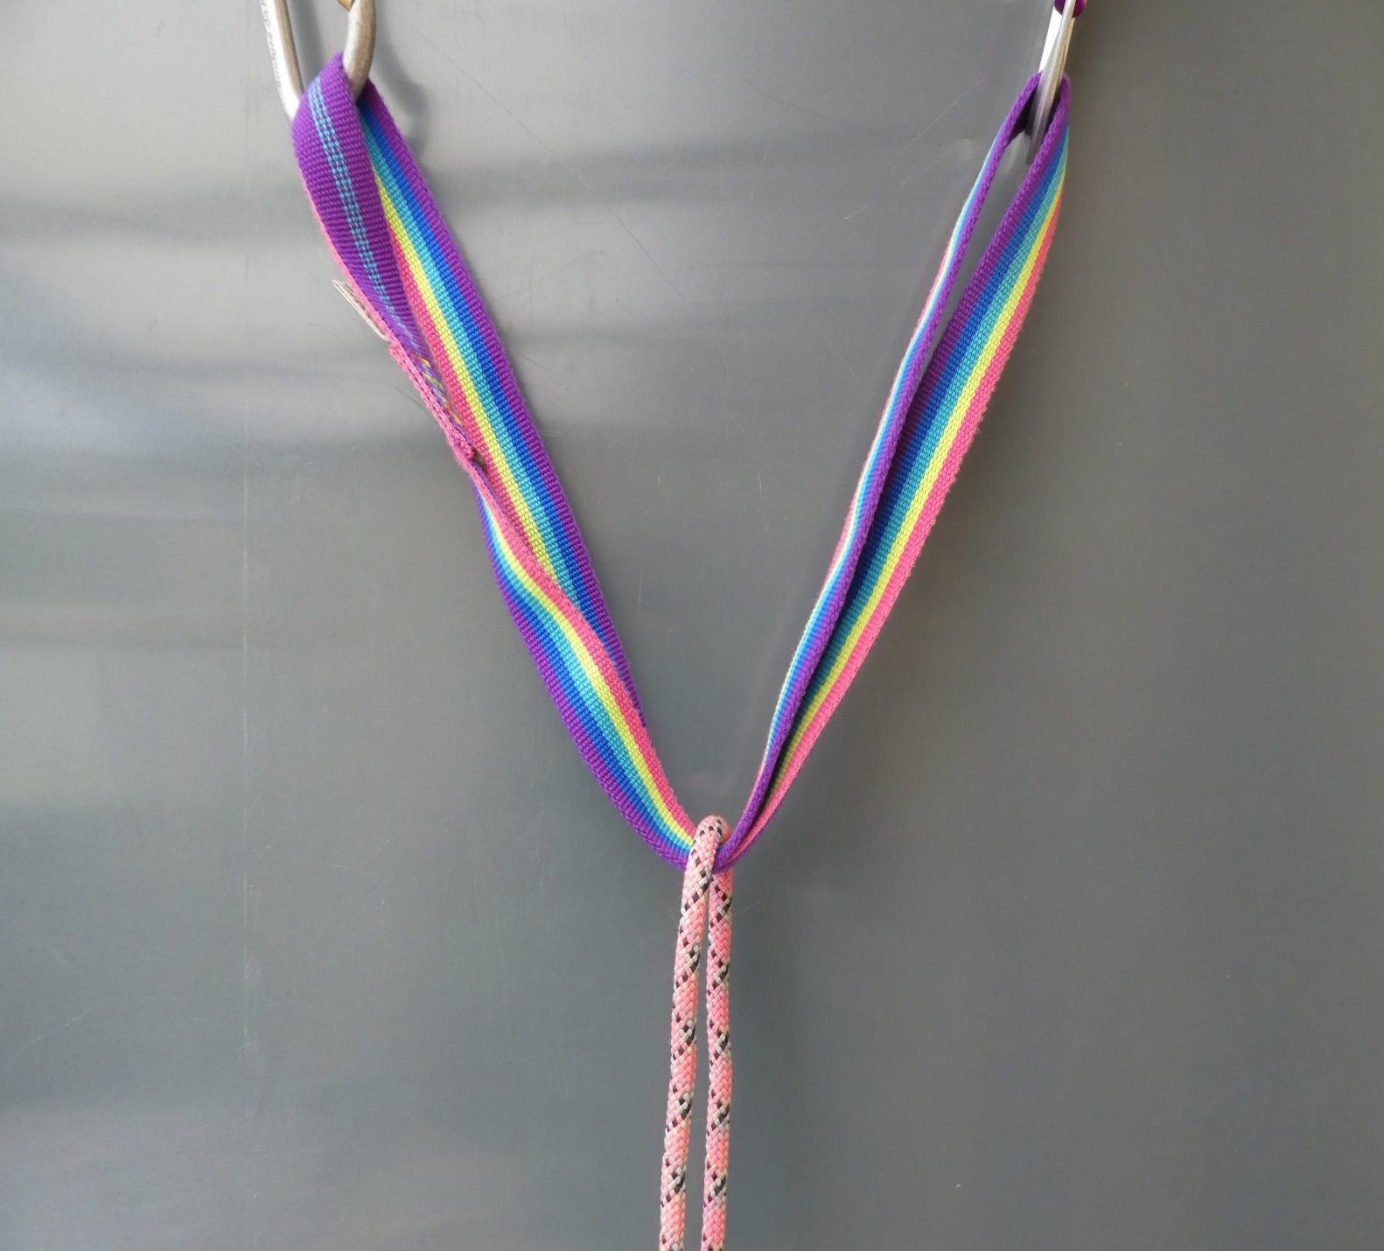
Moulinette sur sangle
Chute libre assurée

Slide 17
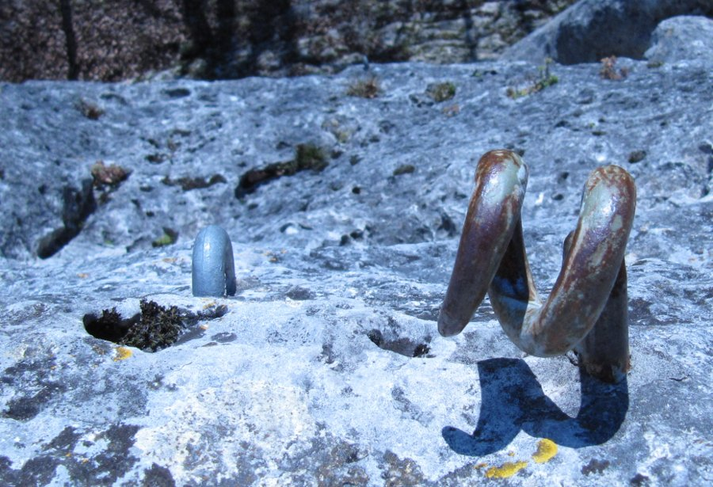
QUEUE DE COCHON

Slide 18
Relais hors norme

Slide 19
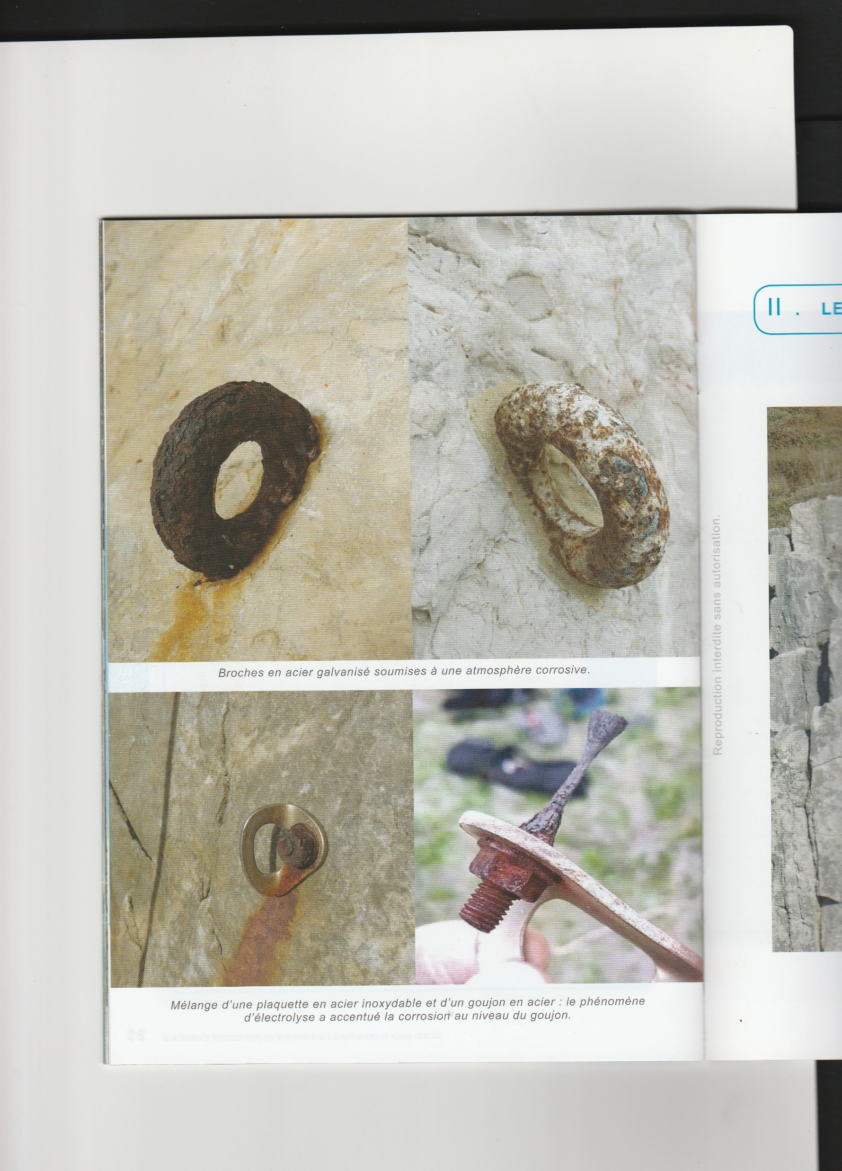
Ne grimpez jamais dans une voie ou les points sont altérés
A signaler en urgence au CT concerné

Slide 20
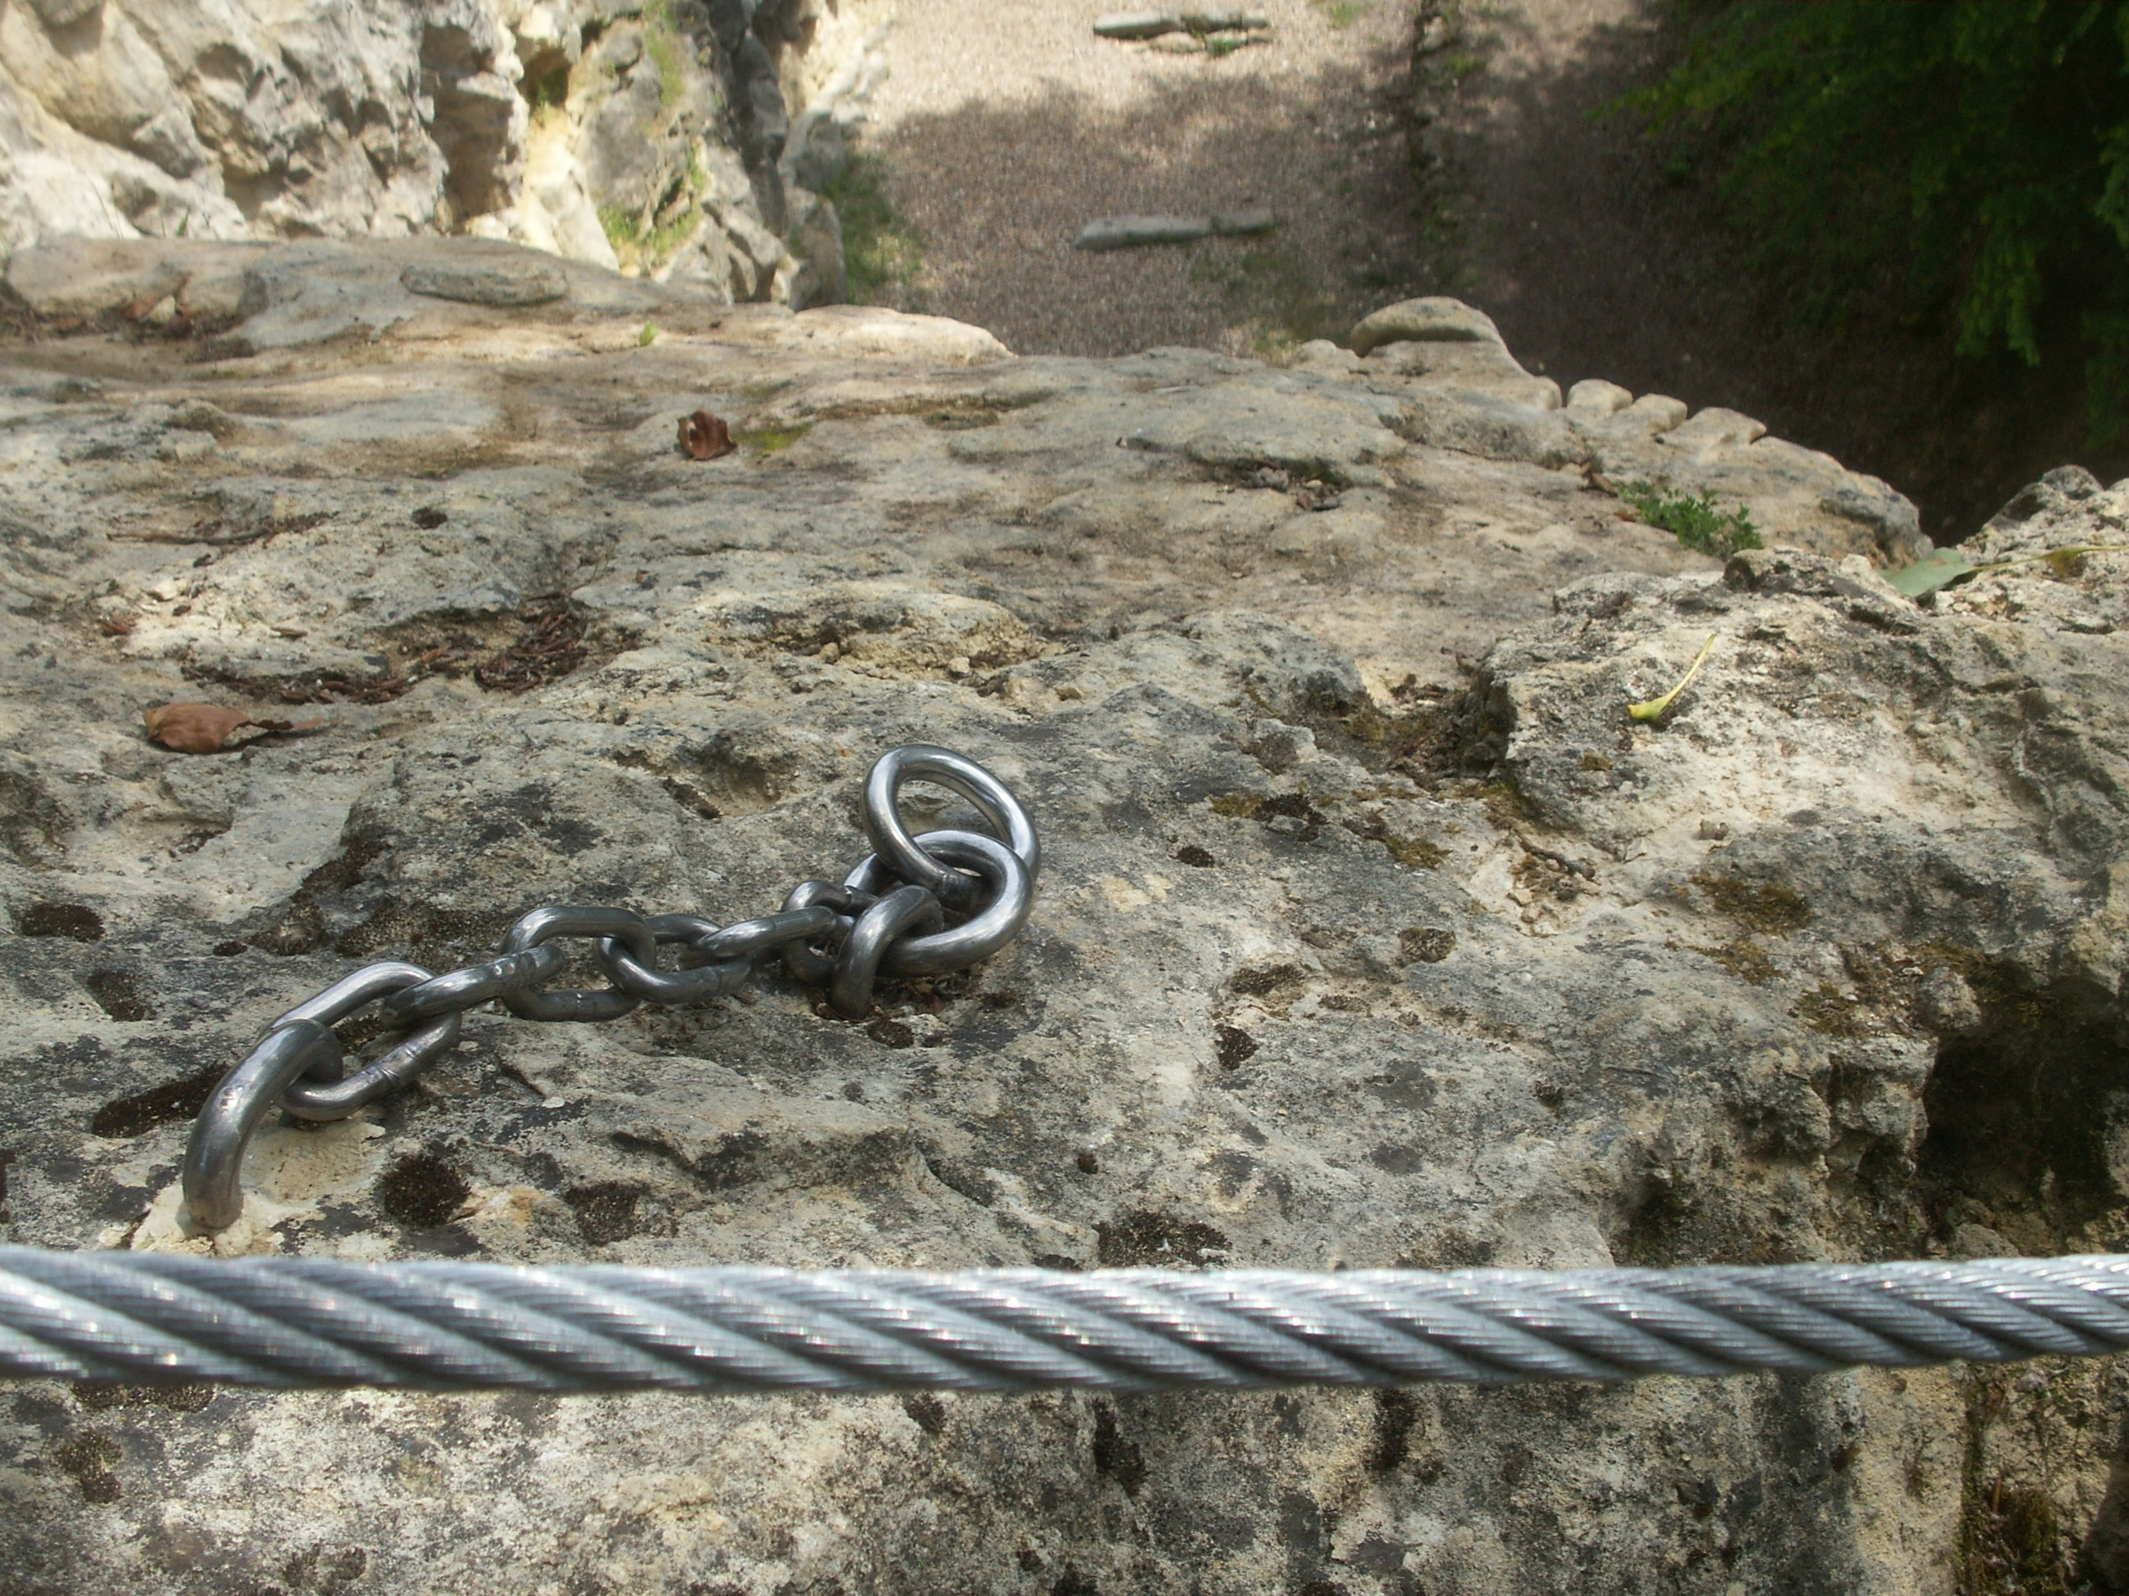
Fuyez les relais de ce type
Très mauvais pour les cordes

Slide 21
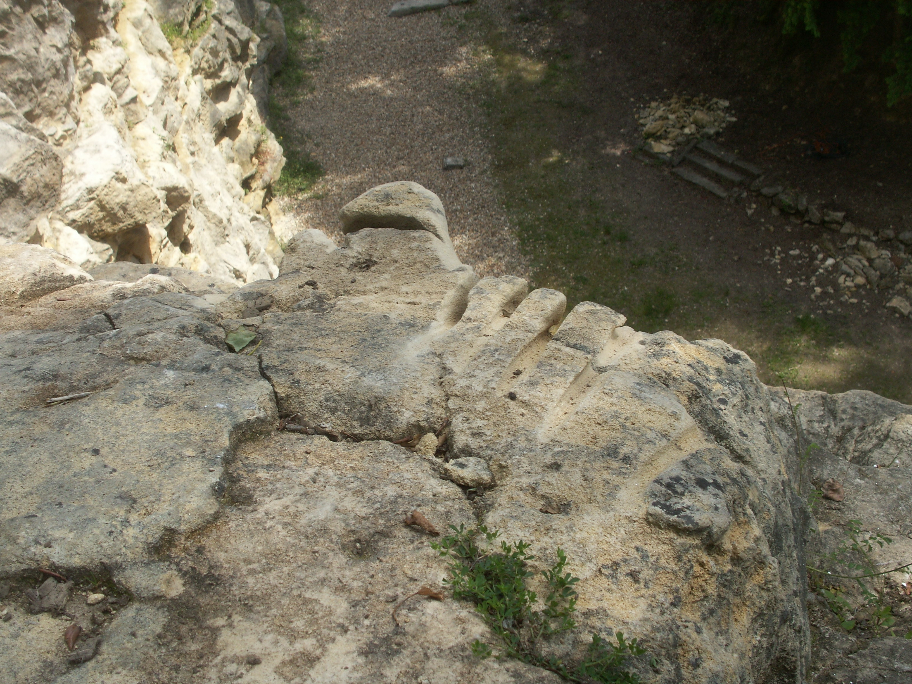
ET POUR LE
ROCHER S’iI EST
FRIABLE

Slide 22
Le matériel pour grimper en SNE
Casque Longes Dégaines en nombre suffisant Corde dynamique, attention à la longueur Mousquetons à vis Cordelette Nœud prussique Descendeur Maillon rapide au cas où… …….

Slide 23
Ne jamais se trouver en situation « non assuré » au relais

Slide 24
Recommandation
Informez vous sur les conditions d’accès au pied de la falaise !
Certains accès sont exposés

Slide 25
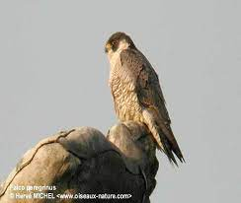
Respectez la vie de la faune

Slide 26
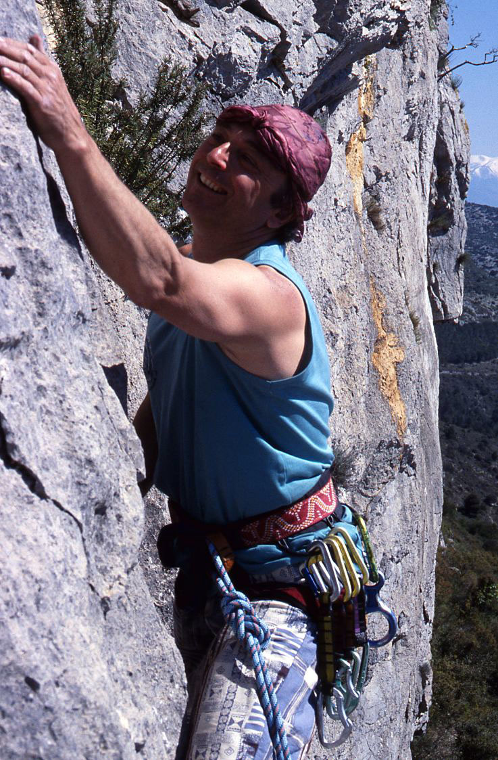
Merci et bonne grimpe

Slide 27
FIN

